Slide 1





SERVERY
Jaroslav Petruň
II.D
Notes:
Budem prechazdat tym, ako vznikal produkt

Slide 2
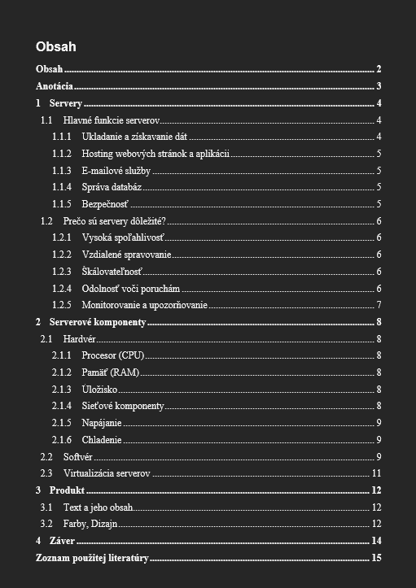
OBSAH
Výber témy
Cieľ práce
Tvorba produktu
Záver
Notes:
Hlavne body na ktore sa dnes sustredim su vyber temy, ciel prace a nasledne tvorba produktu.

Slide 3
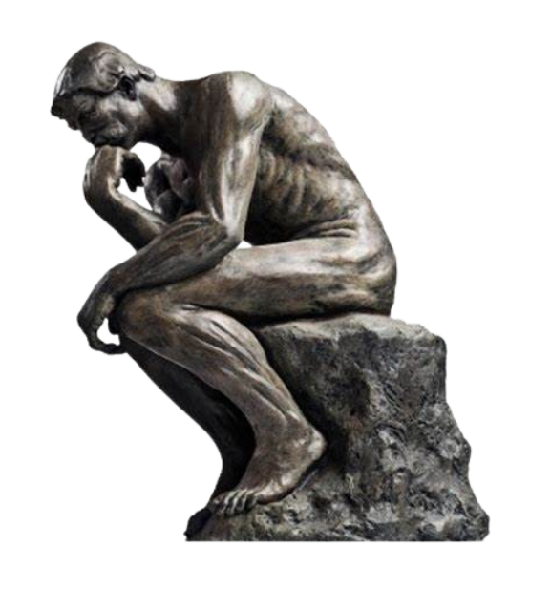
VÝBER TÉMY
Prečo som si vybral túto tému?
Notes:
tuto temu som si vybral, pretoze je narocne najst jeden zdroj, ktory by sa namiesto sustredenia sa na urcitu vec, sustredil na servery ako celok,

Slide 4

CIEĽ PRÁCE
Čo som sa snažil docieliť?
Notes:
Spravit naucny material, ktory sluzi ako uvod do serverov. Poskytnut zaklady okolo vsetkeho, co sa ich tyka.

Slide 5

TVORBA PRODUKTU
Hľadanie inšpirácie
Spracovanie informácií
Obsah práce
Voľba dizajnu
Notes:
Vzhladom na to, ze som nedokazal najst nic podobne tomu, o co som sa pokusal, musel som hladat vela roznych clankov, ktore temu, ktorej sa venovali preberali detailnejsie, a nasledne z toho vybrat to najdolezitejsie

Slide 6

TVORBA PRODUKTU
Hľadanie inšpirácie
Spracovanie informácií
Obsah práce
Voľba dizajnu
Notes:
Okrem toho som casto musel prepisat cele vety, ci niekedy aj znacny usek textu, aby bol lahsie pochopitelny, a musel som doplnit informacie, ktore by niekto, kto sa v tejto teme nevyzna nemusel vediet.

Slide 7
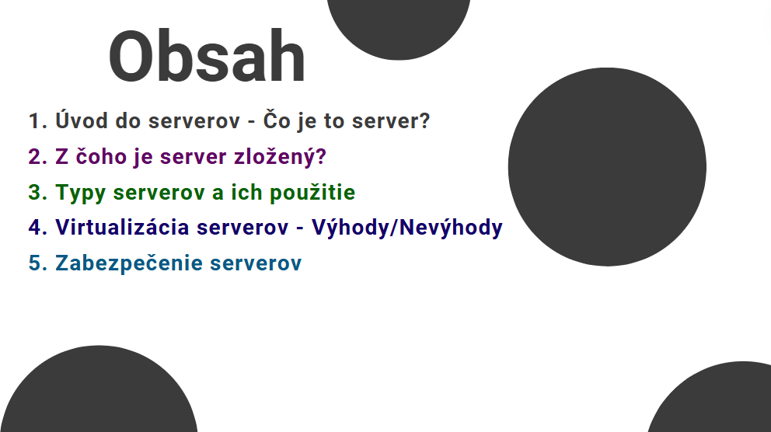
TVORBA PRODUKTU
Hľadanie inšpirácie
Spracovanie informácií
Obsah práce
Voľba dizajnu
Notes:
Moju pracu som rozdelil do piatich kapitol. V prvej sa citatel dozveda co je to server, v druhej sa dozveda o hardvery a softvery servera. V tretej je uvedenych niekolko druhov serverov, k comu sa pouzivaju, spolu s obrazkom ktory dalej doplna informacie k nemu(priklad, nakres toho, ako funguju). V stvrtej rozoberam virtualizaciu serverov, na akom principe funguje, vyhody a nevyhody, a aj to, pre koho je tato technologia najbeneficnejsia. V poslednej rozoberam najcastejsie sposoby zabezpecenia serverov.

Slide 8
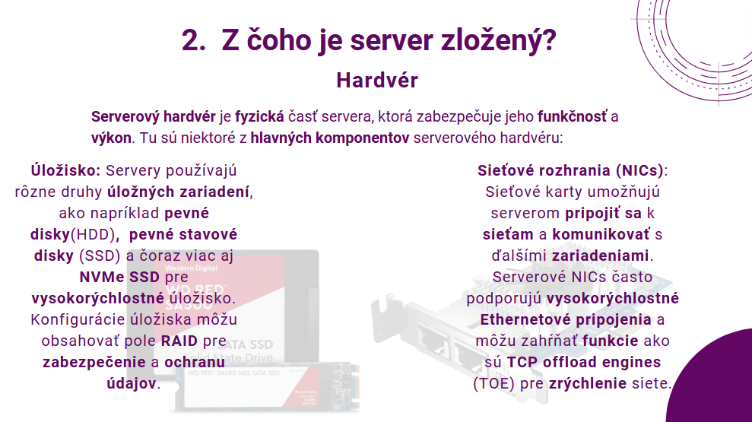

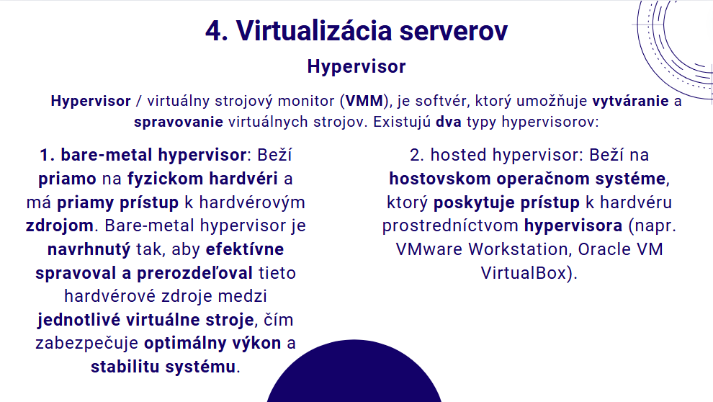
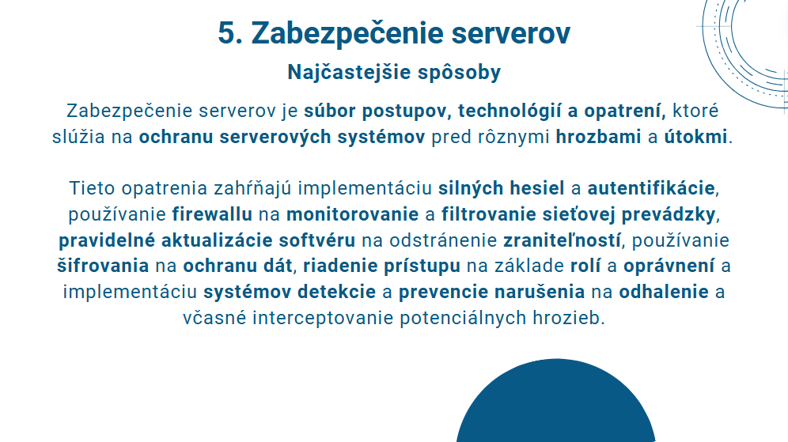
TVORBA PRODUKTU
Hľadanie inšpirácie
Spracovanie informácií
Obsah práce
Voľba dizajnu
Notes:
co sa tyka dizajnu, snazil som sa zachytit citatela roznymi prvkami. Snazil som sa dosiahnut minimalistickeho, no zaujimaveho dizajnu. Ako prve si mozme vsimnut farby. Kazda kapitola je farebne odlisena. Toto som spravil pre to, aby boli prehladnejsie, unikatnejsie a aby to nebolo moc monotonne. Farby v prezentacii sleduju ten isty trend. Ich volbou som sa v citatelovi snazil vzbudit najma pocity pokoja, profesionality a rovnováhy.V texte som zvyraznil dolezite informacie, cielom coho bolo, aby sa citatel sustredil na tieto informacie. Ako bolo predtym spomenute, pouzil som aj obrazky, a s nimi aj nenapadne dekoracie.

Slide 9
ZÁVER
Notes:
Na koniec by som chcel povedat len to, ze aj ked som s mojim produktom celkom spokojny, je tam vela miesta za dalsie vylepsenia.

Slide 10
ĎAKUJEM ZA POZORNOSŤ

